Slide 1
Uludağ Gümrük ve Dış Ticaret Bölge Müdürlüğü
Ürün Güvenliği Denetimleri Bursa Servisi
7223 Sayılı Ürün Güvenliği Ve Teknik Düzenlemeler Kanunu &
Piyasa Gözetimi Ve Denetimi Yönetmeliği
Hanife YALÇINER
Ticaret Denetmeni
07.07.2025
h.yalciner@ticaret.gov.tr

Slide 2
7223 SAYILI KANUNUN AMACI
İç piyasaya güvenli ve mevzuatına uygun ürün arz edilmesi
AB pazarında malların serbest dolaşımının sağlanması
İhracatta Türk Malı imajının güçlendirilmesi

Slide 3
7223 SAYILI KANUNUN KAPSAMI
Kapsam
İç piyasaya arz edilen ürünler
AB piyasasına arz edilen ürünler
Kapsam dışı
3. Ülkelere ihraç edilen ürünler
İstisna
3. Ülkelere ihraç edilen ürünlerde ürün güvenliği ve alıcıyı yanıltmama
Özel Kanunda düzenlenen ürünler
Kapsam

Slide 4
DENETİM FAALİYETİ
Bakanlığımız PGD faaliyetleri, Tüketicinin Korunması ve Piyasa Gözetimi Genel Müdürlüğü bünyesinde bulunan Piyasa Gözetimi ve Denetimi Dairesi Başkanlığı tarafından üstlenilmiştir.
Denetimler Ticaret Denetmenleri eliyle yürütülmektedir.

Slide 5
DENETİM FAALİYETİ
Piyasa Gözetimi ve Denetimi Süreci
YILLIK PLAN
İHBAR/ŞİKAYET
Rehberlik ve Bilgilendirme Faaliyetleri

Slide 6
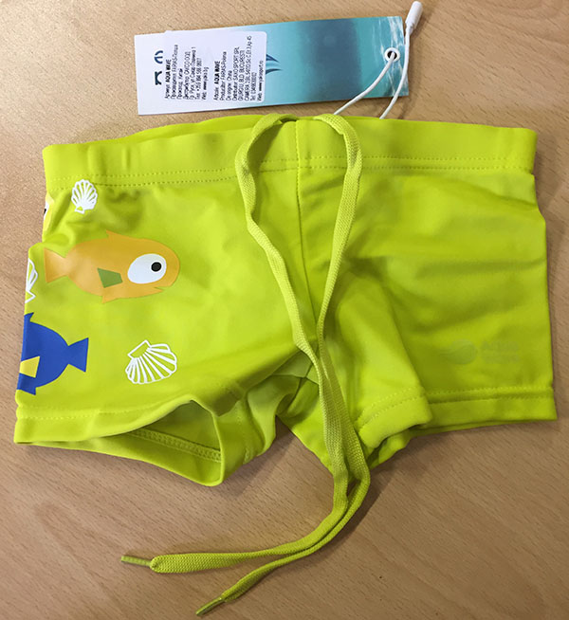
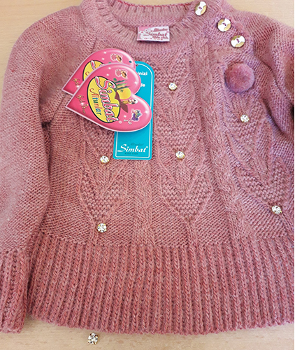
Avrupa Birliği Hızlı Uyarı Sistemi(RAPEX)
Avrupa Birliği Komisyonu tarafından işletilen ve gıda dışı ürünler için kullanılan Avrupa Birliği Hızlı Uyarı Sistemi (RAPEX), tüm Avrupa Ekonomik Alanı ülkeleri ve Avrupa Komisyonu tarafından sağlığa ve güvenliğe risk arz eden ürünlerle ilgili bilgi paylaşımını sağlamak için kullanılmaktadır. Bahse konu ürünlere ilişkin bilgiler https://ec.europa.eu/safety-gate-alerts/screen/search adresinden düzenli olarak yayınlanarak kamuoyu ile paylaşılmaktadır.

Slide 7
DENETİMİN YAPILIŞI
Denetimler, durumun gereklerine göre aşağıdaki hususlardan bir veya birkaçını kapsayacak şekilde yapılır:
a) Teknik düzenlemenin öngördüğü işaretler veya belgeler üzerinden inceleme.
b) İlgili teknik düzenlemenin bulunmadığı hallerde, Genel Ürün Güvenliği Yönetmeliği çerçevesinde yapılan inceleme.
c) Duyusal inceleme.
ç) Test veya muayene.
d) İlgili mevzuat ve teknik düzenlemeler hakkında bilgilendirme
DUYUSAL İNCELEME,
ETİKET/İŞARET KONTROLÜ,
BELGE DOKÜMAN,
TEST VE MUAYENE

Slide 8
Kanuna Göre İmalatçı Kimdir?
İmalatçı; Ürünü imal ederek veya ürünün tasarımını veya imalatını yaptırarak kendi isim veya ticari markası ile piyasaya arz eden gerçek veya tüzel kişi olarak tanımlanmıştır. Kendi adına başka bir imalatçıya üretim yaptıran firma ile üretimi gerçekleştiren firma arasında, “üretimi imalatçı firma adına yapabileceğine dair geçerli bir sözleşmenin olması yeterlidir.”
Güvenli ürün üretmek,
Teknik dosyayı tanzim etmek, (Malzeme içeriği vb.)
Uygunluk değerlendirme işlemini yapmak veya yaptırmak,(Güvenlik testleri)
«Markasını koyup fason üretim yaptıranlarda ‘İmalatçı sayılır.’»

Slide 9
Teknik Mevzuat ve Güvenli Ürün
Ürünlerin teknik düzenlemesine uygun olması zorunludur.
Teknik düzenlemeler ürünün niteliğini, işleme ve üretim yöntemlerini ve bunlarla ilgili etiketleme, işaretleme ve uygunluk değerlendirme işlemlerini belirleyen mevzuatlardır.
Ürünün güvenli olması zorunludur.
Teknik düzenlemenin insan sağlığı ve güvenliği ile ilgili hükümlerine uygun ürün, aksi ispatlanana kadar güvenli kabul edilir.
7223 sayılı Kanun uygunsuzluğu, “ürünün ilgili teknik düzenlemeye veya genel ürün güvenliği mevzuatına uygun olmama hali” olarak tanımlamaktadır. Bu kapsamda uygunsuzluk ürünün güvensizliği ile ilgili olabileceği gibi sadece güvenlikle ilgili olmayan teknik düzenleme gereklilikleri ile de ilişkili olabilmektedir.

Slide 10
Uygunsuzluk
Savunma alındıktan sonra; piyasadan çekilmesi, geri çağrılması, piyasada bulunmasının yasaklanması, ilan, imha, idari para cezası.
R
İ
Yüksek(Kimyasal-Fiziksel Riskler)
İ
S
Risksiz-Düşük riskli(Etiket, teknik dosya)
K
Uygunsuzluğun düzeltilmesi için uyarı, piyasada bulunmasının yasaklanması, idari para cezası.
Ciddi
Savunma alınmadan; piyasadan çekilmesi, geri çağrılması veya piyasada bulunmasının yasaklanması kararı

Slide 11
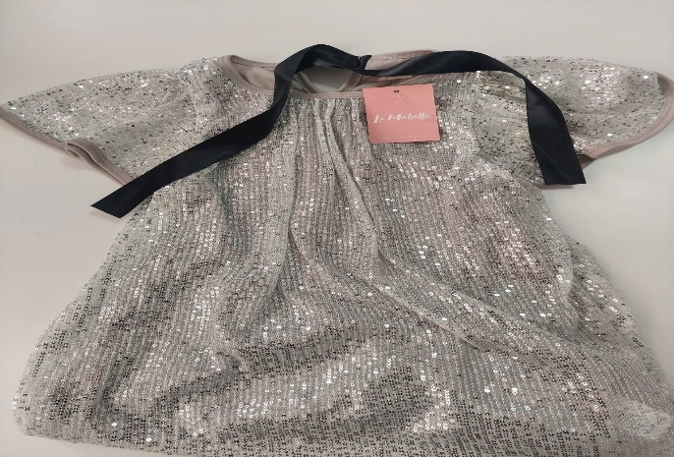
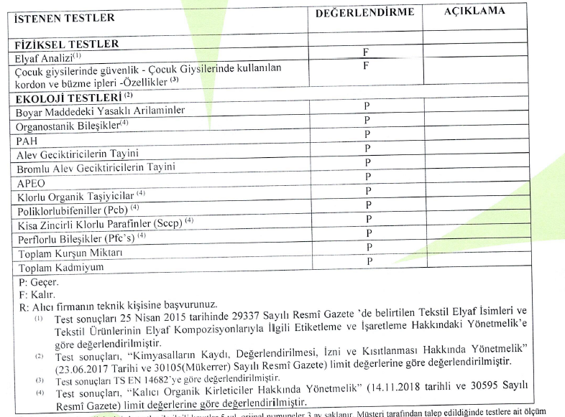

Slide 12
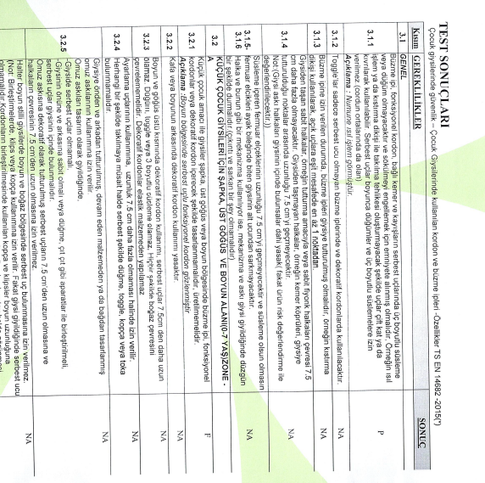
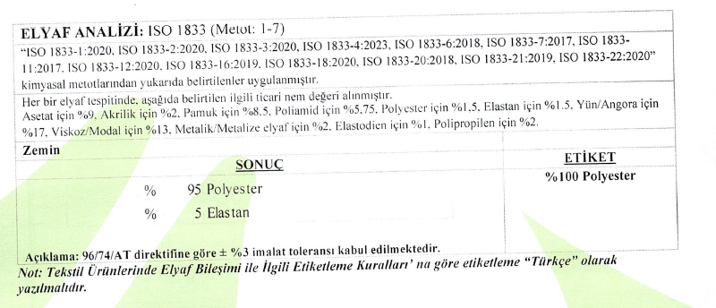

Slide 13
DENETİMİN BAŞLAMASI
NUMUNE ALINMASI
LABORATUVARA GÖNDERİLMESİ
TEST SONUCU
(UYGUNSUZ)
İLGİLİ BÖLGE MÜDÜRLÜĞÜNCE SAVUNMA ALINMASI (10 İŞ GÜNÜ SÜRE)
ÖNLEMLERİN UYGULANMASINI VE DÜZELTİCİ ÖNLEM PLANINI İSTENMESİ (15 İŞ GÜNÜ SÜRE)
CEZA TEBLİGATI
İDARİ YAPTIRIMLAR
(PARA CEZASI/ÖNLEM)
YAPTIRIMLARIN KONTROLÜ
DENETİM SONU
SÜREÇ TAKİP RAPORU HAZIRLANIR
RİSK DEĞERLENDİRME KOMİSYONU KARARI
ÖNLEMLER
-PİYASADAN ÇEKME
- GERİ ÇAGIRMA
-ARZIN DURDURULMASI
-KAMUYA DUYURU

Slide 14
Piyasadan Çekme
Tedarik zincirindeki bir ürünün piyasada bulunmasını önlemeyi amaçlayan her türlü tedbirdir. Ürün depoda, dağıtım aşamasında, raflarda ama henüz satılmamışken .
Asli olarak İmalatçı veya İthalatçının sorumluluğundadır.

Slide 15
Geri Çağırma
Alınan diğer önlemlerin riskin ortadan kaldırılmasında yetersiz kalması durumunda iktisadi işletmeci, kendiliğinden veya yetkili kuruluşun talebi üzerine ürünü geri çağırır.
Ürünü teslim eden nihai kullanıcıya aşağıdaki seçeneklerden en az birini sunar:
Sorunun giderilmesi,
Eş değer bir ürünle değiştirilmesi,
Satış değerinin ödenmesi.

Slide 16
Önlemlerin Duyurulması:
Risk taşıyan ürünlerle ilgili olarak kendiliğinden veya yetkili kuruluşun talebi üzerine bu Kanunun gerektirdiği önlemleri alan imalatçı, bu önlemler ve ürünün içerdiği riskler hakkındaki bilgileri etkili olacak şekilde duyurur.
Duyuru, asgari aşağıdaki bilgileri içerir:
Ürünü tanıtacak marka, model veya cins ismi veya diğer ayırt edici özellikler,
Mümkün ise ürünün fotoğrafı veya resimli tasviri,
Alınan önlem,
Önlemi gerektiren sorunun açık ve anlaşılır tarifi,
Sorumlu iktisadi işletmecinin isim, adres ve diğer iletişim bilgileri,
Riskten sakınmak veya sorunu gidermek için önerilen yöntemler.

Slide 17
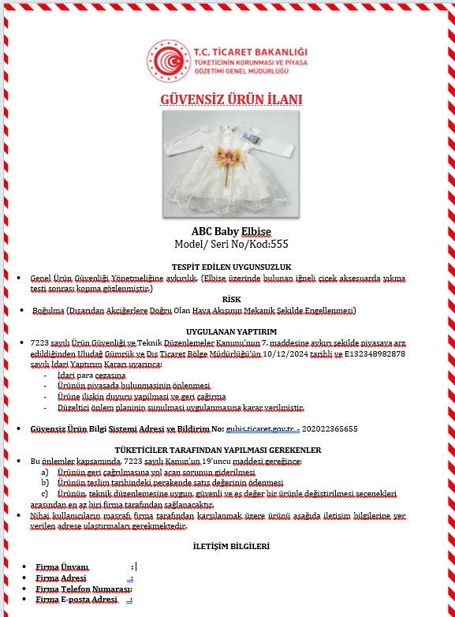
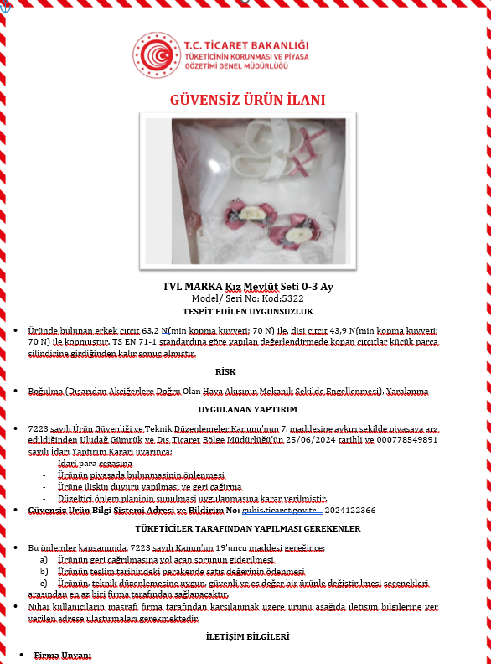

Slide 18
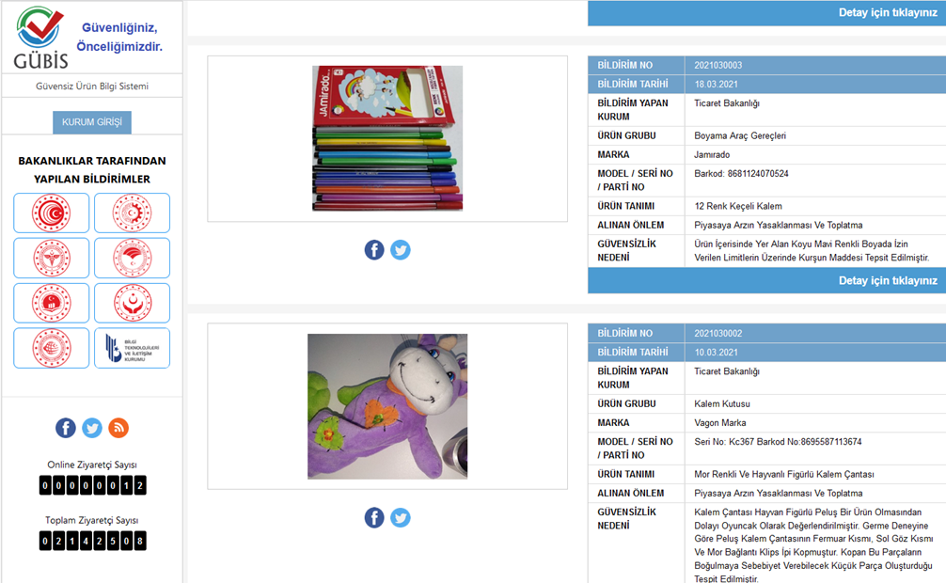
Ürün Güvenliği
www.guvensizurun.gov.tr
www.gubis.gov.tr
Güvensiz olduğu tespit edilen ürünler 2018 sonunda devreye almış olduğumuz Güvensiz Ürün Bilgi Sistemi'nde yayımlanmaktadır.​
Söz konusu sistem tüm PGD kuruluşlarının güvensiz bulduğu ürünleri içermektedir.
Güvenliğiniz,
Önceliğimizdir.

Slide 19
İDARİ PARA CEZALARI
Aykırılık Türü | 2025
 | Alt Limit (TL) | Üst Limit (TL)
Güvensizlik | 346.247 | 3.462.474
Risk Teşkil Etmeyen Aykırılıklar | 138.498 | 1.384.989
Teknik Dosyanın Olmaması Uygunluk İşareti Aykırılıkları | 138.498 | 1.384.989
Uyarı/İşaret Aykırılıkları | 69.249 | 692.494
Uygunluk Değerlendirme Kuruluşunun Tarafsızlık İlkesine Aykırı Hareket Etmesi | 346.247 | 3.462.474
Teknik Dosyanın 10 yıl süre ile muhafaza edilmemesi Model/parti/seri no bilgilerinin olmaması İmalatçı/ithalatçı ismi/ticari ünvanı/markası/adresinin olmaması Uyarı, montaj ve kullanım ve bakım talimatları ile güvenlik kurallarının Türkçe olmaması | 48.474 | 484.746
Denetimle Görevli Çalışanlarının Görevlerini Yapmalarına Engel Olmak | 48.474 | 484.746
İhraç Edilen Ürünlerde Güvensizlik | 346.247 | 3.462.474
İhraç Edilen Ürünlerde Diğer Aykırılıklar | 138.498 | 1.384.989
Uygunsuz Ürünün İnternet/TV/Radyo Satışına İlişkin İçeriğin Kaldırılmaması | 138.498 | 1.384.989

Slide 20
DİNLEDİĞİNİZ İÇİN TEŞEKKÜR EDERİM.
Hanife YALÇINER
Ticaret Denetmen Yardımcısı
h.yalciner@ticaret.gov.tr

